Slide 1
開發環境建立
PHP
Lecturer: 謝青恩

Slide 2
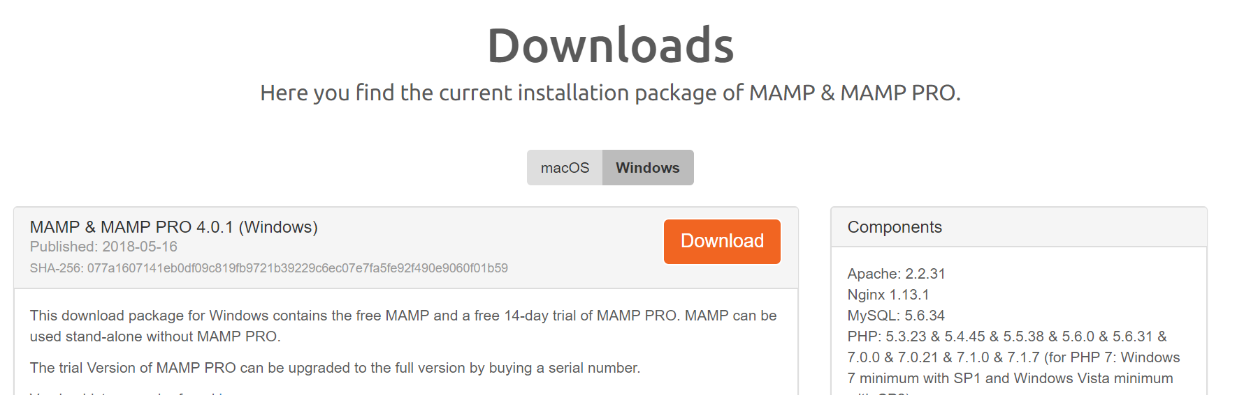
MAMP(Mac)
https://www.mamp.info/en/

Slide 3
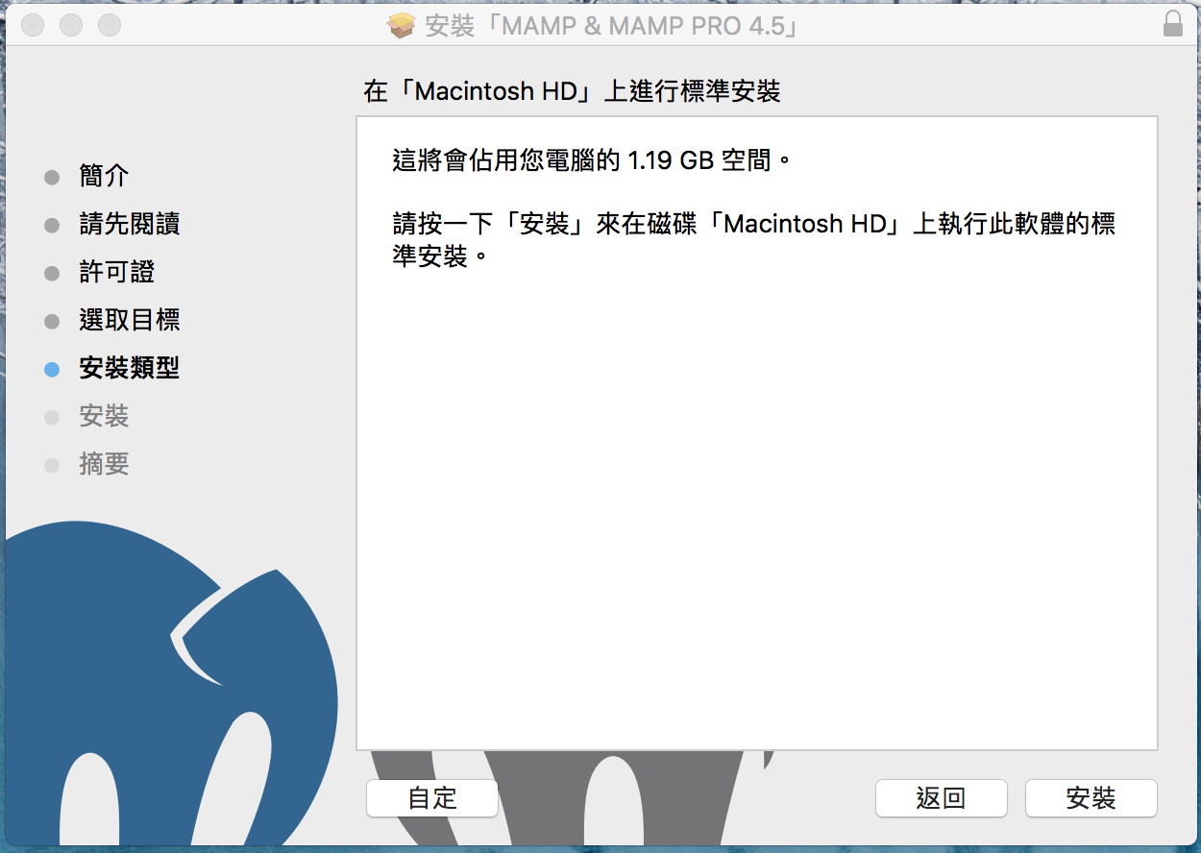
MAMP安裝(Mac)

Slide 4
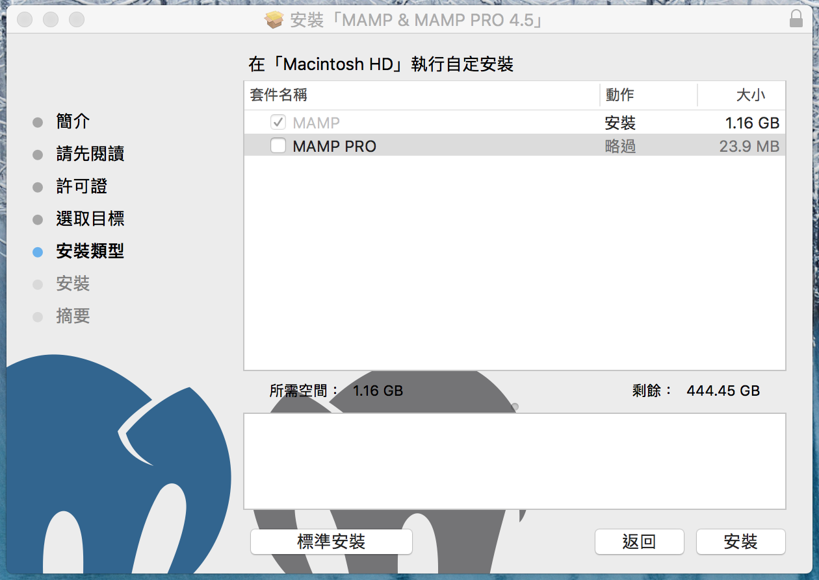
MAMP安裝(Mac)

Slide 5
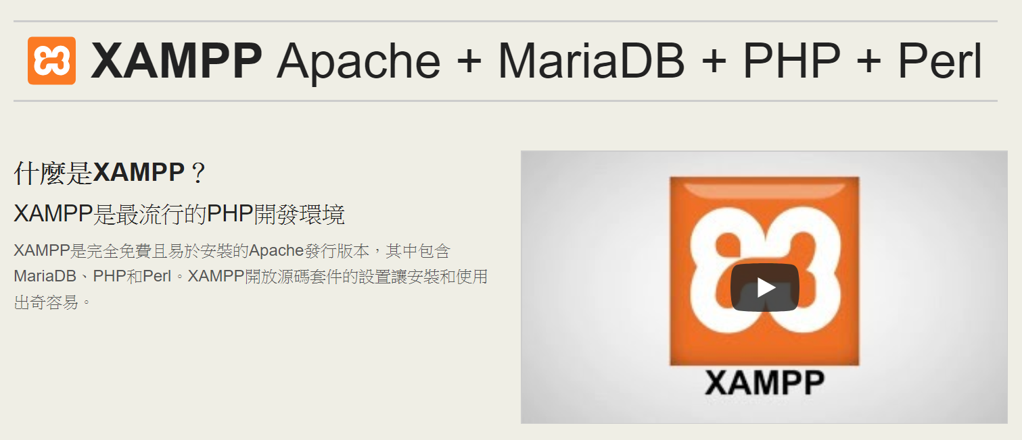
XAMPP(Windows)
https://www.apachefriends.org/zh_tw/index.html

Slide 6
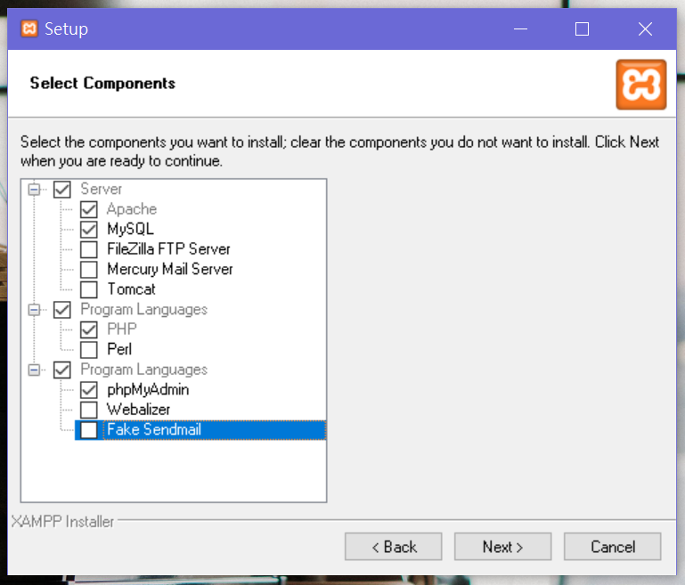
XAMPP安裝(Windows)

Slide 7
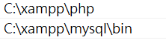
環境變數設定(Windows)
搜尋「編輯系統環境變數」
點選「環境變數」
下方的系統變數中找尋「Path」
「瀏覽」找到php執行檔位置
三次確定即設定完成
影片示範
(請參考影片中的步驟即可
你要加的路徑是右方的截圖)

Slide 8
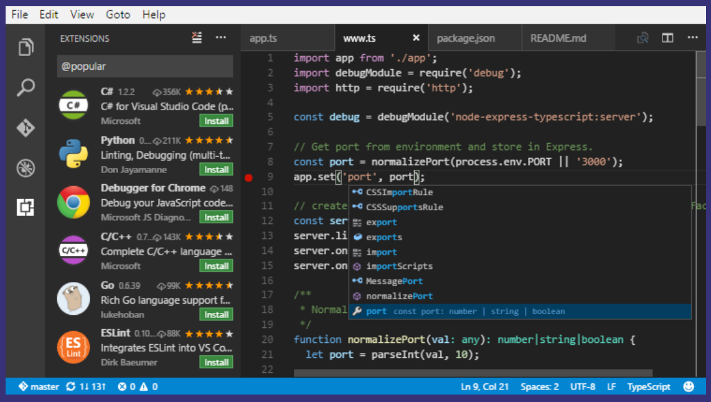
安裝VSCode
https://code.visualstudio.com/Download

Slide 9
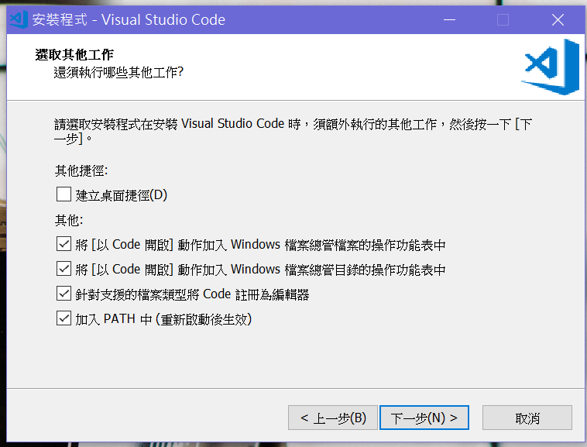
安裝注意事項(Windows)
四個
全勾

Slide 10
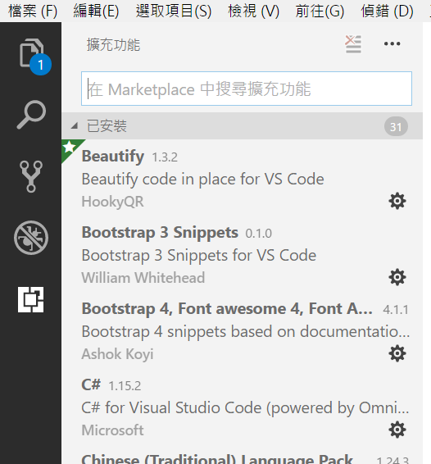
VSCode擴充功能

Slide 11
推薦安裝
擴充功能名稱 | 用途
Path Intellisense | 提供路徑的自動提示與補全
PHP IntelliSense | PHP自動提示功能
安裝完後記得重新開啟編輯器

Slide 12
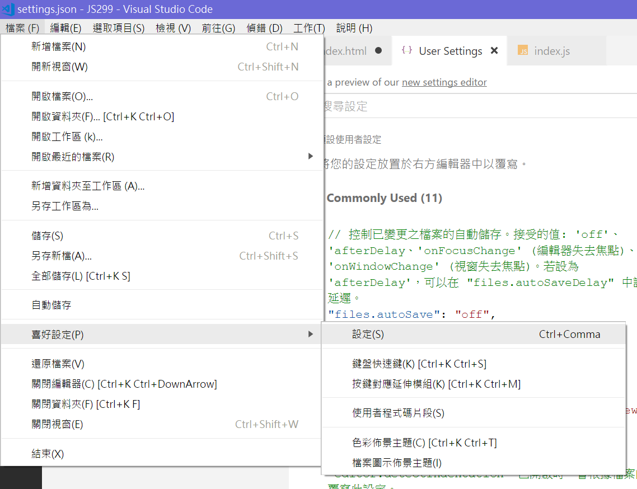
設定

Slide 13
VSCode設定(Windows)
{
"emmet.triggerExpansionOnTab": true,
"emmet.showExpandedAbbreviation": "always",
"emmet.showAbbreviationSuggestions": true,
"editor.formatOnSave": true,
"[php]": {
"editor.formatOnSave": true
},
"editor.multiCursorModifier": "ctrlCmd",
"editor.formatOnPaste": true,
"php.validate.executablePath": "C:/xampp/php/php.exe",
"php.suggest.basic": false
}

Slide 14
VSCode設定(Mac)
{
"emmet.triggerExpansionOnTab": true,
"emmet.showExpandedAbbreviation": "always",
"emmet.showAbbreviationSuggestions": true,
"editor.formatOnSave": true,
"[php]": {
"editor.formatOnSave": true
},
"editor.multiCursorModifier": "ctrlCmd",
"editor.formatOnPaste": true,
"php.validate.executablePath": "/Applications/MAMP/bin/php/php7.2.1/bin/php",
"php.suggest.basic": false
}

Slide 15
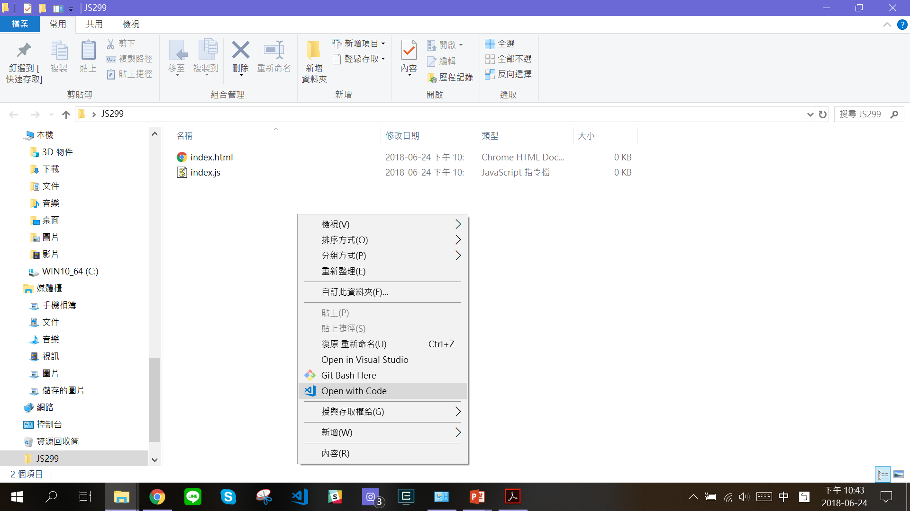
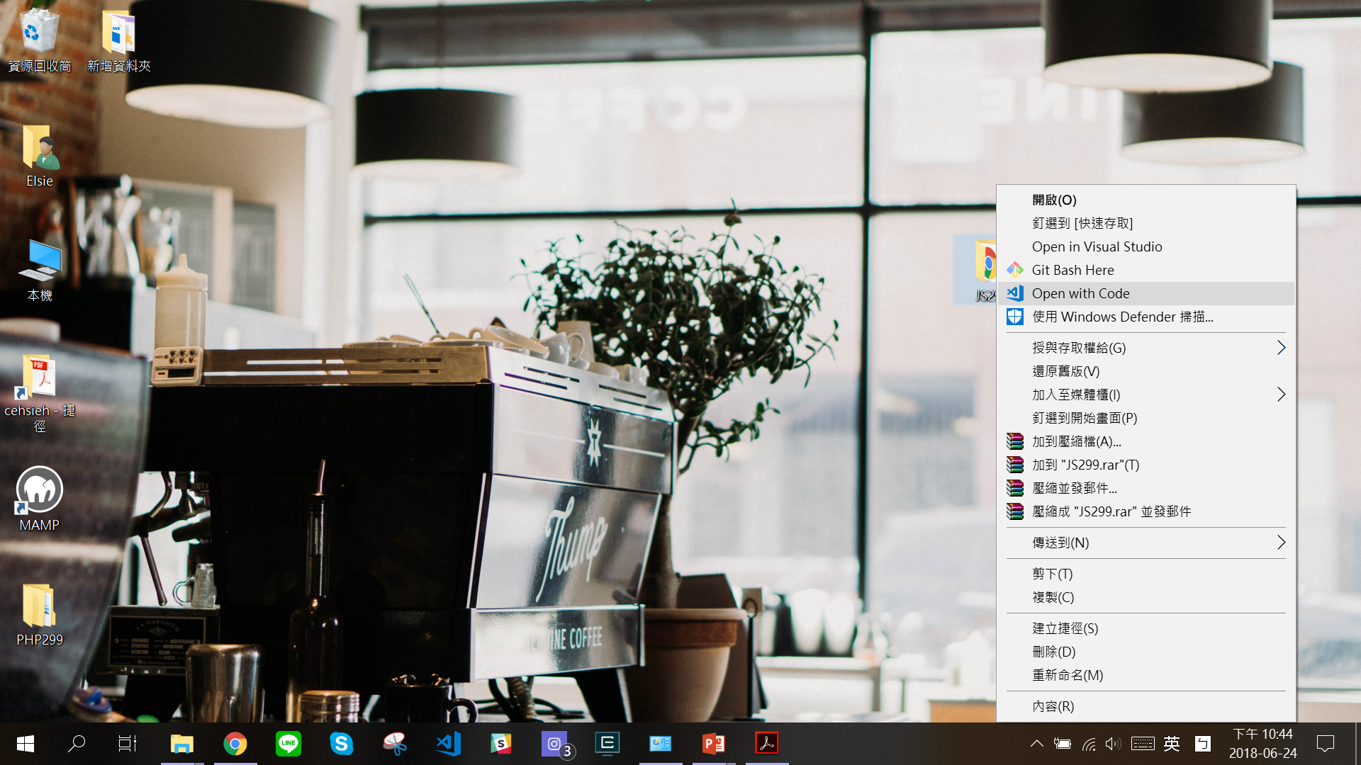
快速開啟檔案方式(Windows)

Slide 16
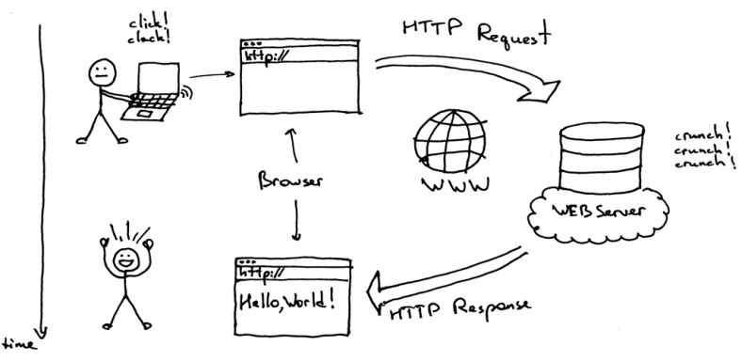
如何上網?
圖片來源:http://pepa.holla.cz/2018/03/31/http-server/

Slide 17
網際網路
為了要辨識每一部電腦或連網設備的位置，每個電腦或伺服器都有一個地址，叫「IP」。
IP就等同網路世界中的門牌。
每個網站會有一個固定的IP位置，英文顯示的網址是方便記憶與使用的別稱。

Slide 18
網際網路
輸入網址
向對方網站伺服器發出請求，提供對應的網頁(一個檔案)讓我們下載。
以https://train.csie.ntu.edu.tw/train/為例，我們下載的其實是https://train.csie.ntu.edu.tw/train/ index.php檔案，再經過瀏覽器解析之後顯示。

Slide 19
網際網路
在Google網站搜尋框輸入關鍵字，按下搜尋
瀏覽器會將表單中的關鍵字送到伺服器中的程式(伺服器端的程式:PHP, ASP…)
程式會將拿到的關鍵字與資料庫中搜尋比對
再將結果輸出成HTML網頁給使用者

Slide 20
資料庫
MySQL是一個資料庫軟體，儲存由用戶端傳送來的資料，進行編排、建檔、表格化。
如何操作資料庫?
使用SQL（結構化查詢語言, Structured Query Language)，是世界上最流行及標準化的資料庫語言。

Slide 21
開發網站的第一步
IP位址
網頁伺服器
伺服器端程式
資料庫
資料庫管理介面
XAMPP
MAMP,
WAMP,
LAMP
架站開發環境
整合包

Slide 22
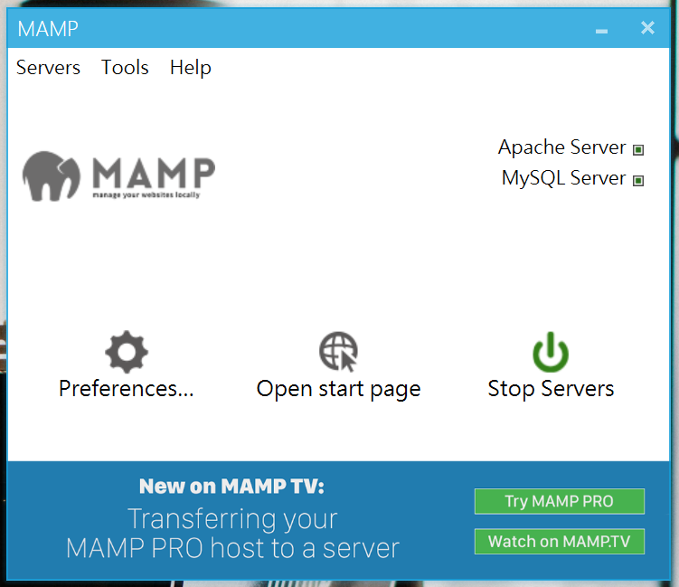
啟動伺服器 MAMP

Slide 23
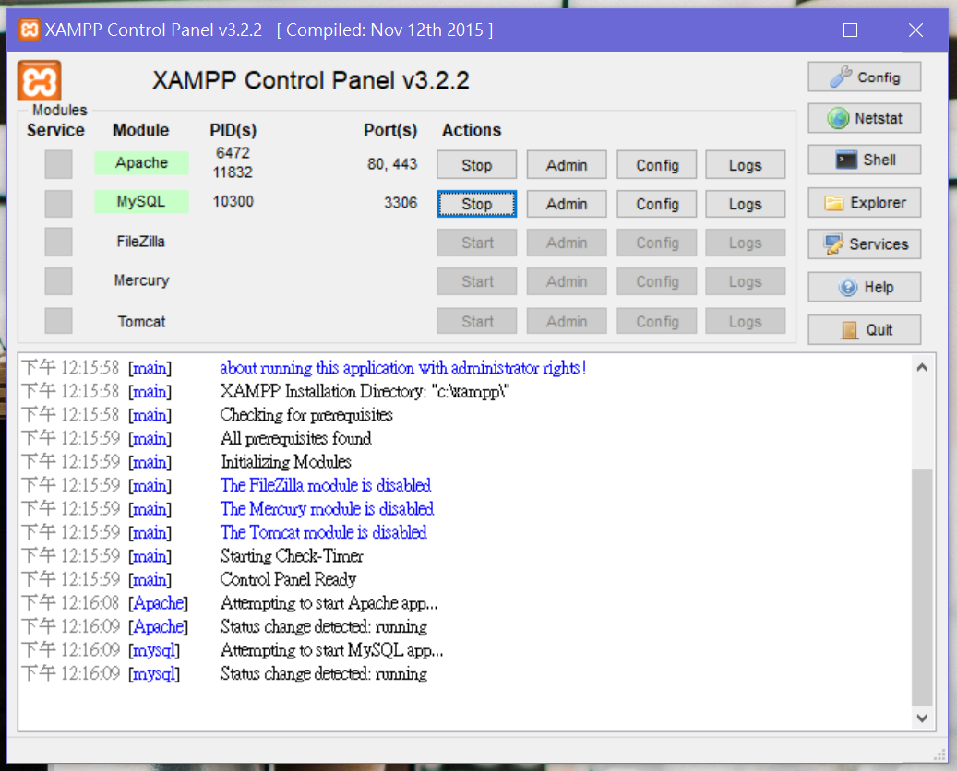
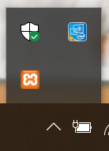
啟動伺服器 XAMPP
點選
Apache&MySQL
Start啟動
點選
Stop關閉
確定圖示
只有一個
不要重複開啟
XAMPP

Slide 24
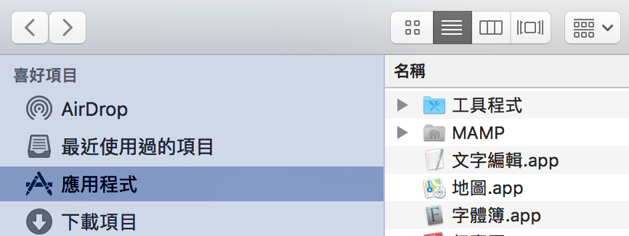
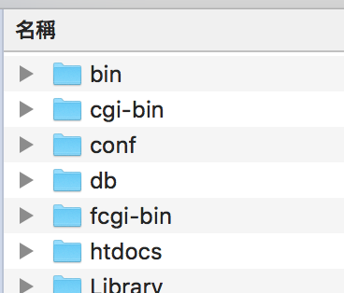
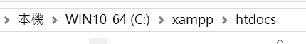
PHP程式放置路徑

Slide 25
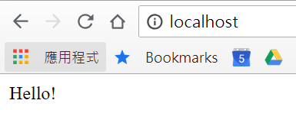
第一個php程式
使用VSCode開啟目錄資料夾，
新增並開啟index.php檔案。
輸入<?php echo "Hello!";?>
打開瀏覽器輸入127.0.0.1或localhost/index.php

Slide 26
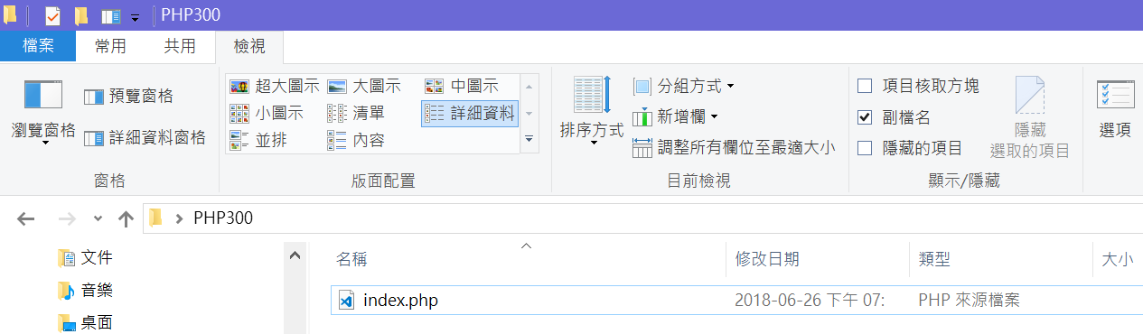
如何查看檔案的副檔名

